Slide 1
Embedded
System
Project
Flight gear & Embedded Board
201315252 Kim Ji Won / 201311244 Jeong Sang Yoon

Slide 2
INDEX
1
프로젝트 개요
2
구현 내용
3
프로그램 구조
Notes:
진행상황/예상 추가기능/프로젝트(진행) 계획/역할분담/

Slide 3
프로젝트 개요

Slide 4
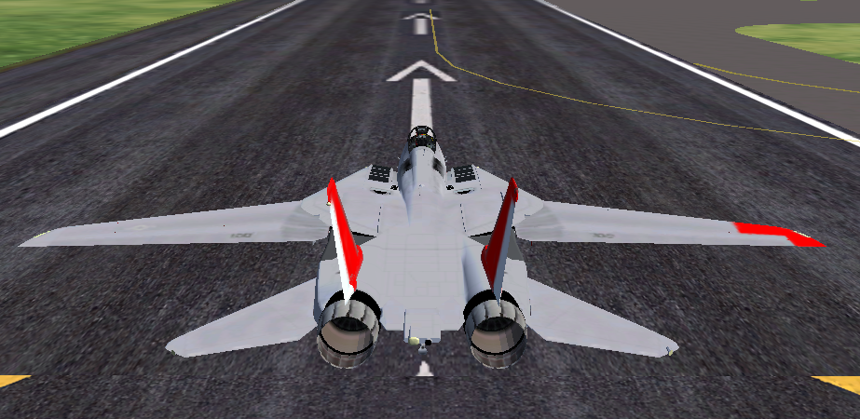

프로젝트 개요
기체 / 프로그램 버전
Flight Gear 2018.2.1
Flight Gear 3.4.0 V
F-14b

Slide 5
구현내용

Slide 6
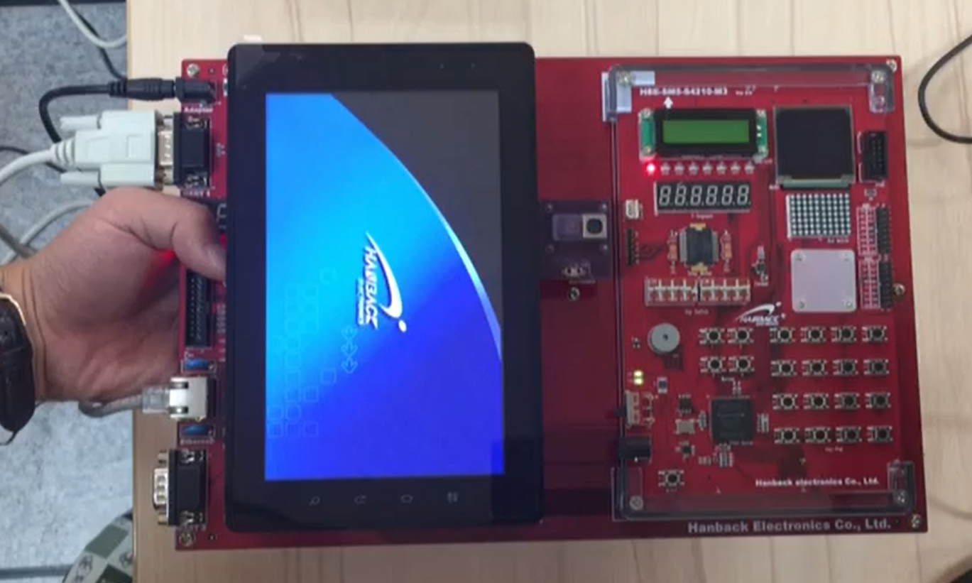
중간발표 진행상황
TEXT LCD
연료잔량
현재 경도/위도
근접 시
AILERON & ELEVATOR
초기화
LED
비행기의 좌/우 기울기
PIEZO
고도 값에 따라
음 출력
7-SEGMENT
현재 고도
FULL COROR LED
연료 잔량에 따라 불빛
보드 기울기에 따라
AILERON & ELEVATOR 조정

Slide 7
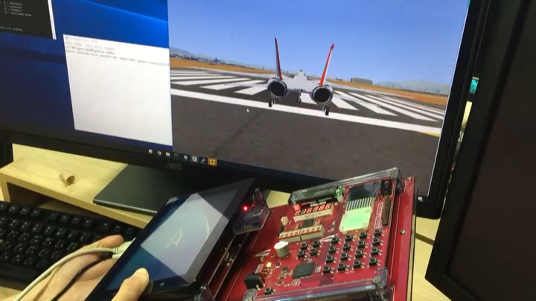
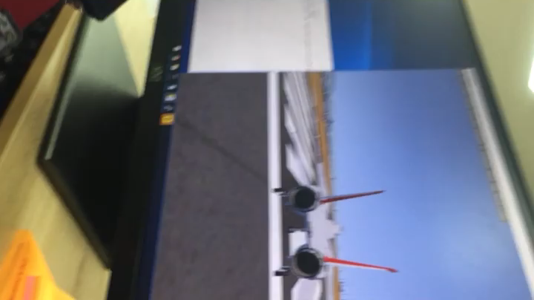
구현영상
기본 구현
위치센서
보드 움직임에 따른 날개 변화
근접센서 : aileron/elevator 초기화

Slide 8
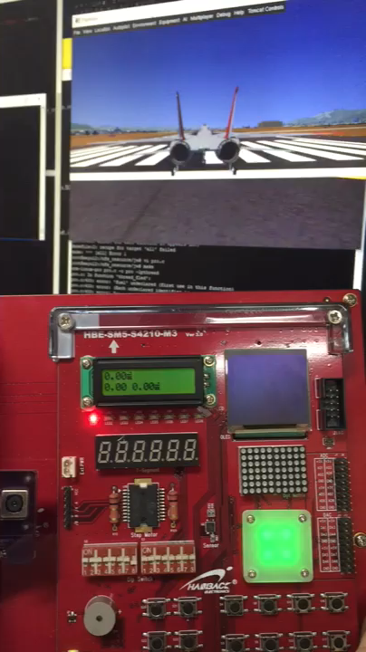
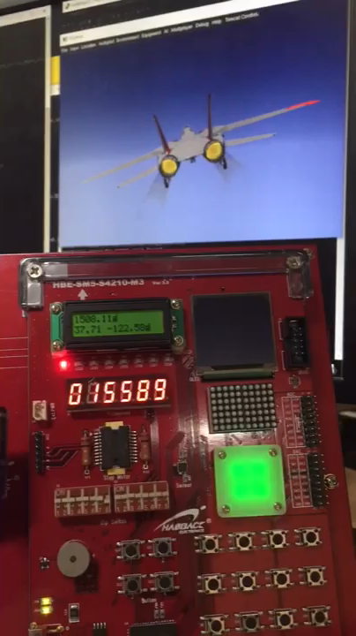
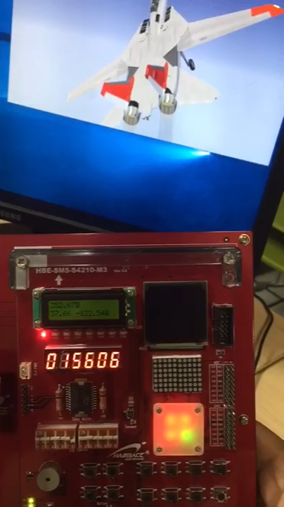
구현영상
중간발표 진행상황 동영상
TEXT LCD / LED
/ 7segment / piezo
Full color led

Slide 9
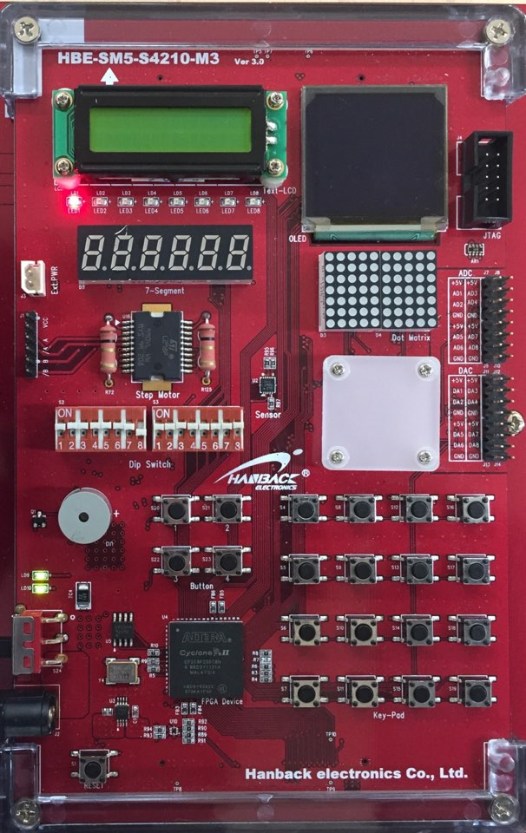
최종 진행 상황
TEXT LCD
목적지 경도/위도, 현재 경도/위도
LED
비행기의 속도
근접 시
AILERON
& ELEVATOR
초기화
7-SEGMENT : 목표지점까지 거리
FULL COROR LED : 연료 잔량에 따라 불빛
PIEZO
고도 값에 따라
음 출력
view
break
elevator-
elevator+
left
throttle
right
throttle
aileron-
aileron+
Rudder
보드 기울기에
따라 AILERON
& ELEVATOR 조정
Keypad
-0.2
-0.1
+0.1
+0.2
destination 1
destination 2
auto
start
자율주행

Slide 10
u
 | Device | 기능
Input | 근접센서 | 근접 시 aileron & elevator 0으로 초기화
 | 위치센서 | 보드 기울기에 따라 aileron / elevator 조정
 | Keypad | 1 | 2 | 3 | 4 | 5 | 6 | 7 | 8 | 9 | 10 | 11 | 12 | 13 | 14 | 15 | 16
 |  | view | break | elevator- | elevator+ | left Throttle | right Throttle | aileron- | aileron+ | Rudder -0.2 | Rudder -0.1 | Rudder +0.1 | Rudder +0.2 | 목적지 1 | 목적지 2 | Auto start | 자동 주행
Output | Text LCD | 윗줄 |  |  |  |  |  |  |  | 아랫줄
 |  | 목적지 경도/위도 |  |  |  |  |  |  |  | 현재 경도/위도
 | LED | 비행기의 속도 표시 빠를 수록 켜지는 led 개수 늘어남
 | 7-segment | 목표지점까지 남은 거리 표시
 | Full Color Led | 연료 잔량에 따라 불빛 (연료가 적을 수록 빨간 불빛이 늘어남)
 | Piezo | 고도 값에 따라 음 출력 (높은 음일 수록 높은 음, 일정 고도 이상 도달 시 음 출력 종료)
 | 기능 설명
auto start | 초기 상태에서 auto start 설정 시 일정 고도까지 자동 이륙
자율 주행 | 일정 고도에서 주행, 센서값에 따른 비행기 움직임 무시

Slide 11
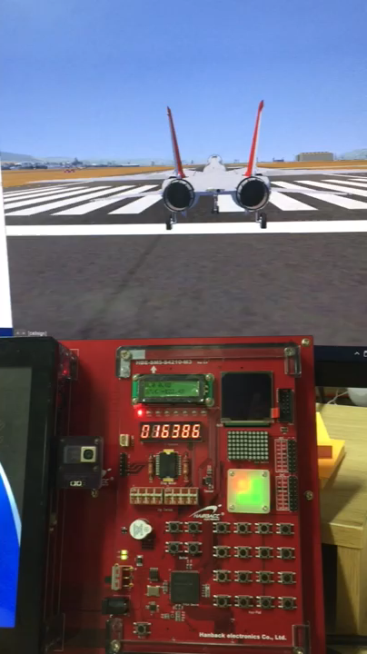
구현영상
기본 구현
View Change (KEY PAD 1)
Throttle L,R (KEY PAD 5, 6)
Break (KEY PAD 2)
Elevator (KEY PAD 3, 4)
Speed (LED)

Slide 12
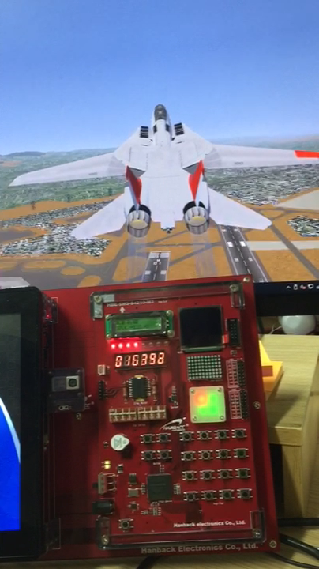
구현영상
기본 구현
Altitude (PIEZO)
Aileron (KEY PAD 7, 8)
Destination Set1 100,100 (KEYPAD & TEXT LCD)
Destination Set2 200,200 (KEYPAD & TEXT LCD)
Remain destination (7-SEGMENT)
Fuel (Full color led)

Slide 13
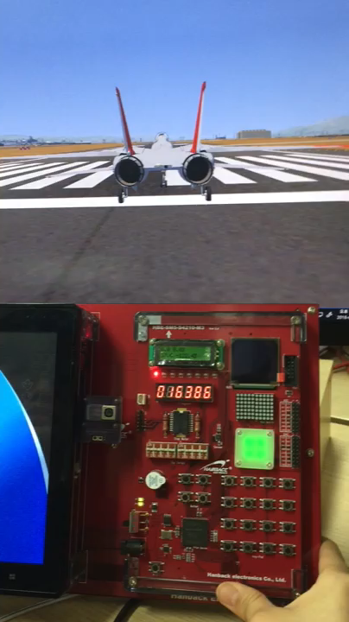
구현영상
기본 구현
Throttle->Break->Rudder 조정
(Key pad 9 ~ 12)

Slide 14
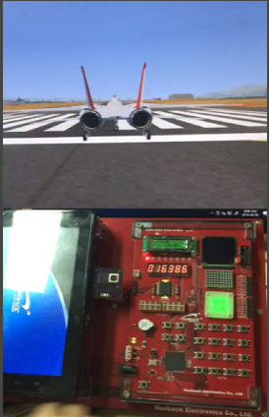
구현영상
고급 구현 1 – auto start
autostart.mp4
1. 자동 이륙 버튼 클릭
2. Left/Right Throttle ON
3. Break OFF
4. Elevator Value Control
5. 5000pt -> Elevator Initialize
1. 자동 이륙 버튼 클릭
2. Left/Right Throttle ON
3. Break OFF
4. Elevator Value Control
5. 5000pt -> Elevator Initialize

Slide 15
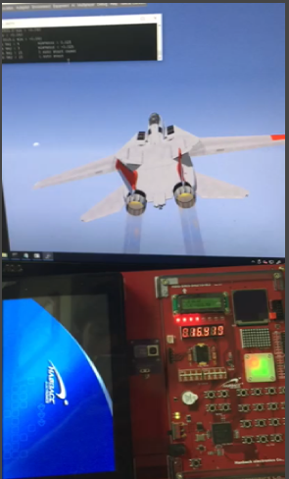
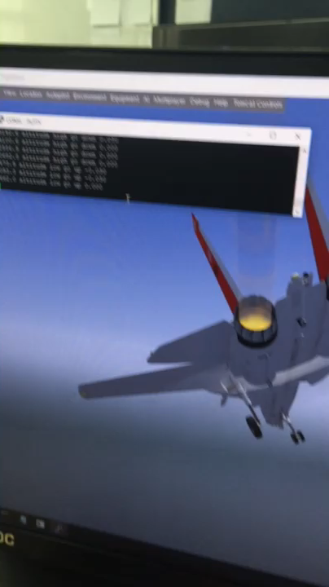
구현영상
고급 구현 2 - 자동 주행
autofly.mp4
자동 조정 버튼 클릭
Aileron Over
-> Aileron Initialization
Altitude 일정 범위 벗어남
-> elevator 조정
하강 시 파손하는 경우 발생
고도에 따라 상승/하강
급하강시 비행기 파손

Slide 16
프로그램 구조

Slide 17
프로그램 구조
Thread 구조
main thread : Client
Textlcd
thread
Sensor
thread
Led
thread
Keypad
thread
Server
thread
7segment
thread
Auto start
thread
Piezo
thread
Auto mode
thread
Full color led
thread

